Slide 1
Красота байкальского льда
Автор проекта: Сердюк Мария
ученица 4 класса А
МБОУ г. Иркутска СОШ №65.
Научный руководитель: Шароватова Ольга Алексеевна
учитель начальных классов.

Slide 2
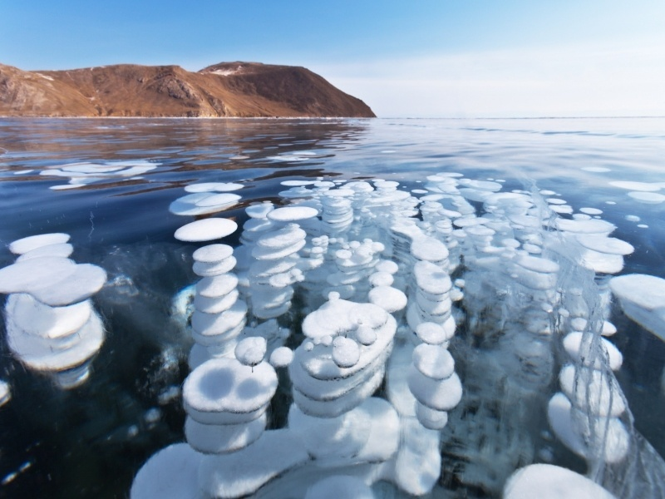
Воды Байкала ежегодно сковывает сплошной ледовый покров. Одной из байкальских тайн является тайна о невероятных формах байкальского льда. Ведь среди них есть такие, которые наука пока не в состоянии объяснить.

Slide 3
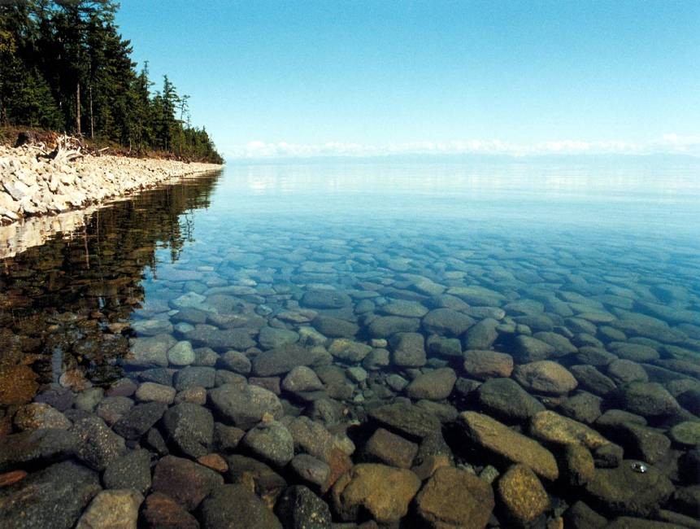
Актуальность
Озеро Байкал уникально во многих отношениях. Оно хранит около 20% мировых запасов пресной озерной воды, а прозрачность ее такова, что можно с легкостью рассмотреть предметы, находящиеся на глубине 50 метров. Особенно красив Байкал зимой. Огромные глыбы и прозрачность льда завораживают своей красотой.

Slide 4
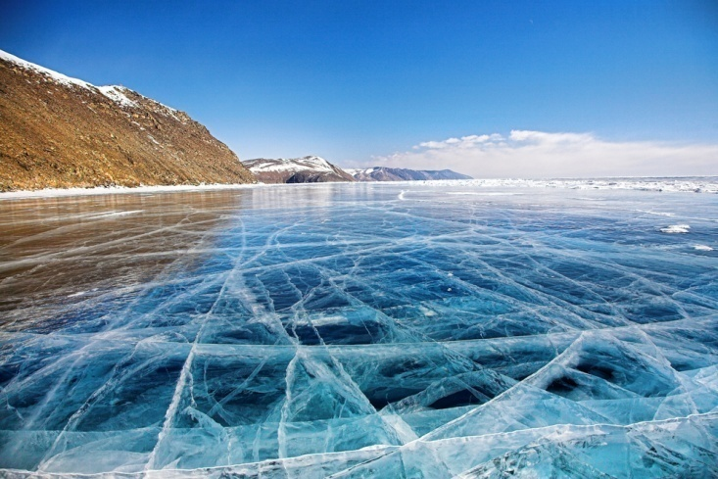
Объект исследования
Озеро Байкал в зимнее время года

Slide 5
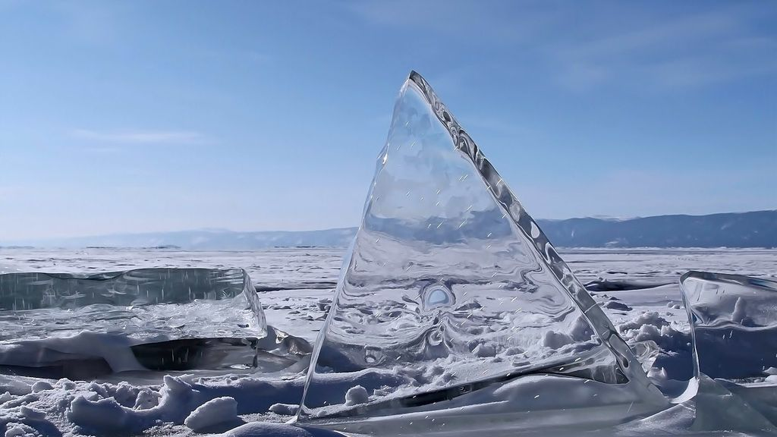
Предмет исследования
Многообразие уникальных форм льда

Slide 6
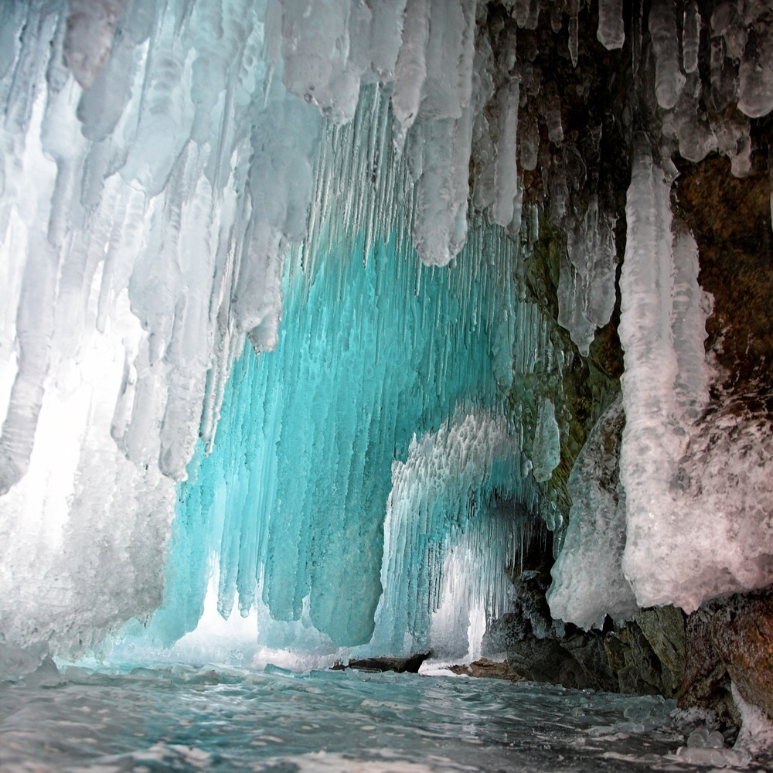
Цель исследования:
рассказать об уникальных формах
и структурах байкальского льда

Slide 7
Для достижения цели поставлены следующие задачи-этапы:
1.Затронуть вопрос истории изучения байкальского льда.
2.Познакомиться с видами байкальского льда.

Slide 8
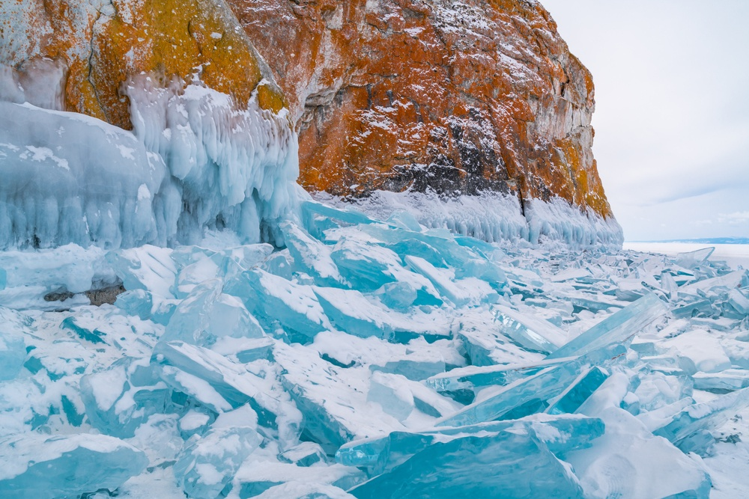
Гипотеза:
полученной информацией поделюсь с одноклассниками, которая усилит интерес к родному озеру, увлечёт ребят добывать интересную информацию об окружающем мире.

Slide 9
В течение 100—130 дней в году по поверхности ставшего Байкала поддерживается автомобильная и конная переправа. Однако байкальские ледовые дороги, наряду с удобствами, доставляют немало трудностей и даже опасностей. Отсюда большой интерес к байкальским льдам, который с давних пор проявляли люди, на практике разрешавшие задачу зимнего транспорта по озеру.

Slide 10
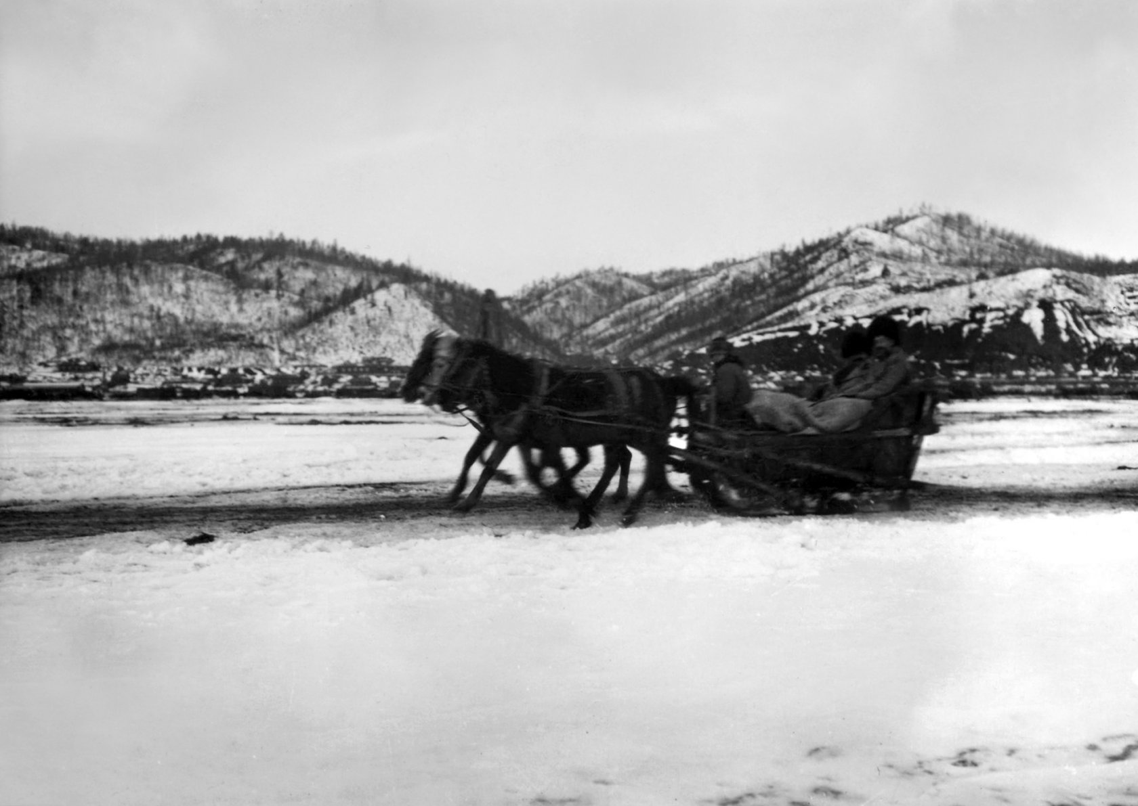
Уже в XVII в. через зимний Байкал двигались караваны, везя в Китай «мягкую рухлядь» (пушнину), оттуда — китайские шелка, чай и другие товары.

Slide 11
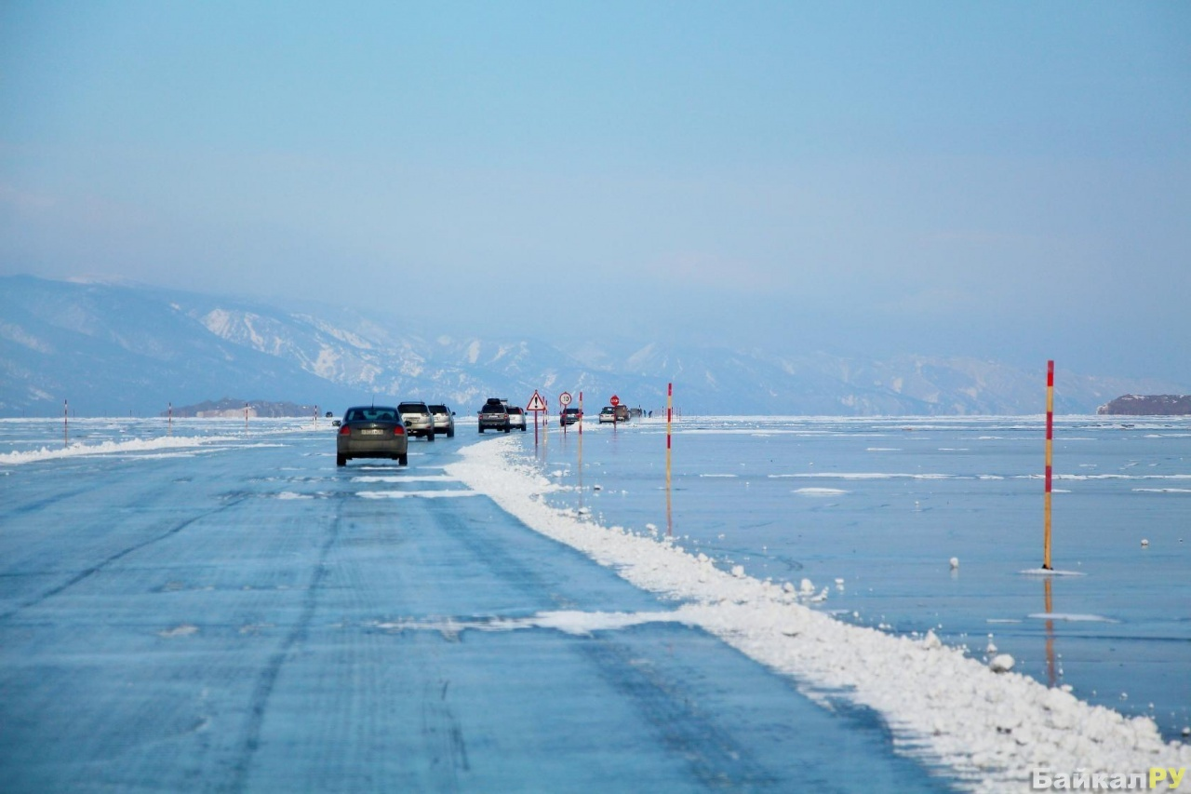
Переправа через Байкал

Slide 12
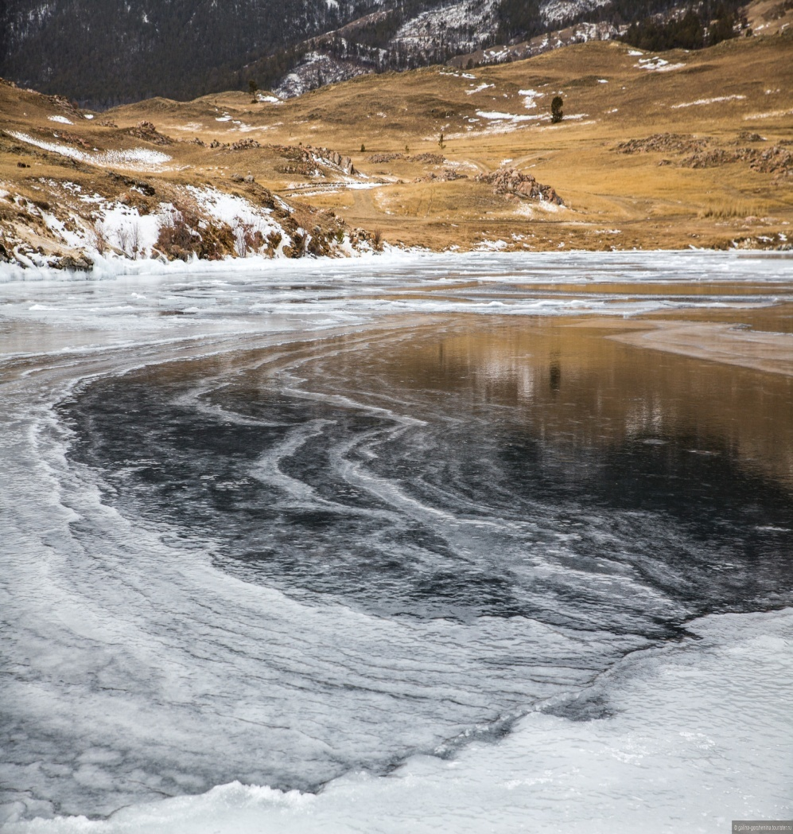
Осенец
С наступлением холодов начинает появляться сначала в небольшом, а затем все в большем и большем количестве плавучий лед – или осенец.
Осенец считается самым толстым и прочным льдом.

Slide 13
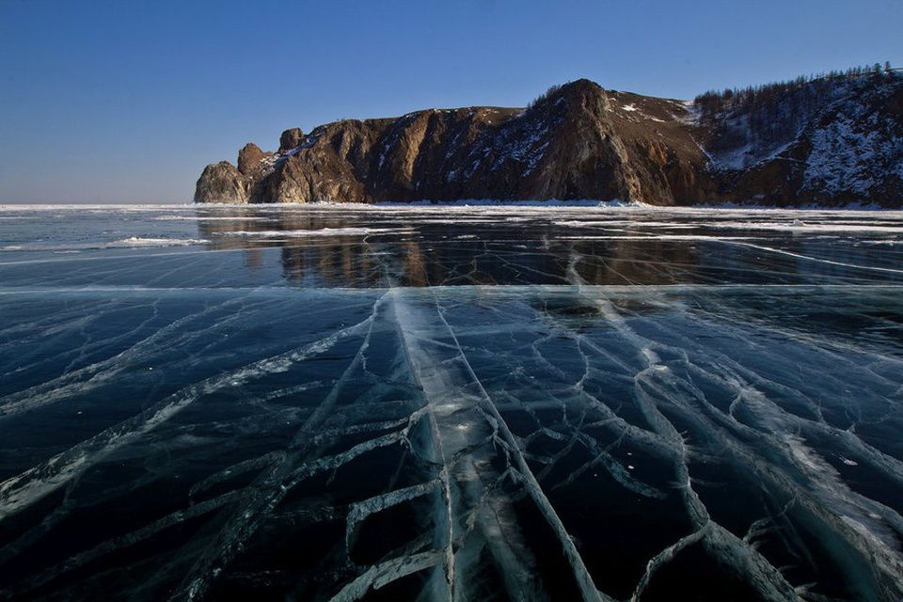
Становые щели
В разгар лютой зимы при сильных морозах очень толстый байкальский лед неожиданно начинает трескаться. В воздухе раздается грохот, похожий на раскат грома, и на гладкой поверхности прозрачного льда стремительно образуются широкие и длинные трещины. Длина трещин может достигать 20 и более километров, ширина — два-три метра.

Slide 14
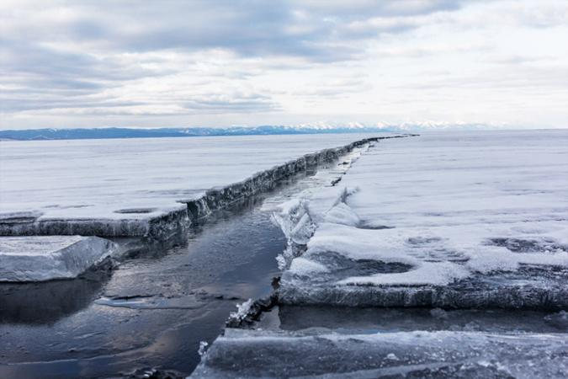

Slide 15
Сокуи
«Сокуями» называют ледовые валы, которые образуются на отмели у берегов с приходом зимы. У кромки озера вода быстро замерзает, прибой наплёскивает волны сверху, и лёд продвигается всё дальше в озеро. В зависимости от силы волн сокуй похож на ступенчатую террасу или нагромождение ледяных валов. Вдоль сокуя часто встречаются ледяные сопки — полые, прозрачные ледяные шатры до 6 метров в высоту. Такая форма льда характерна только для Байкала.

Slide 16
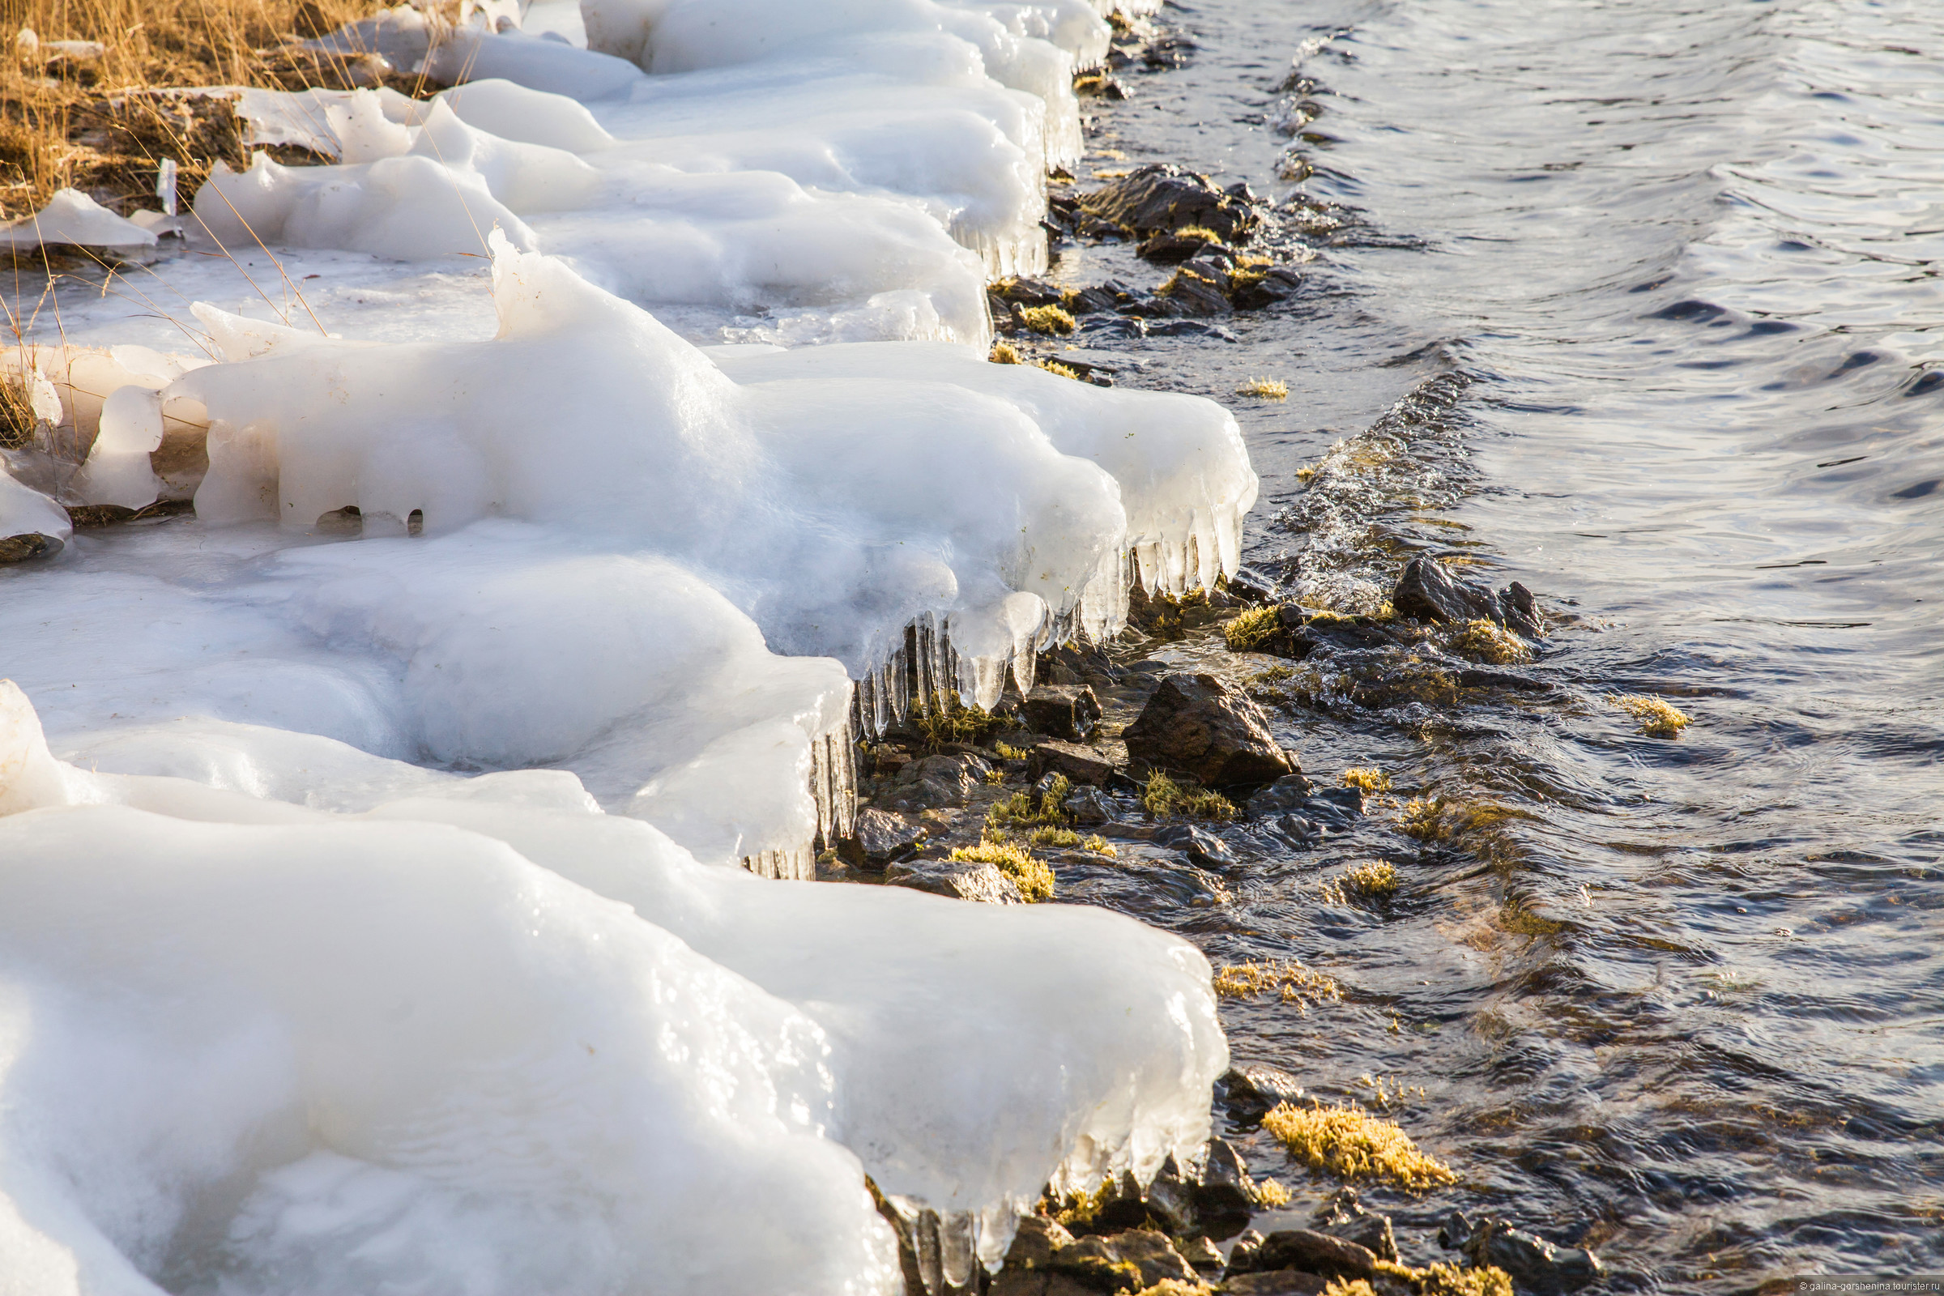
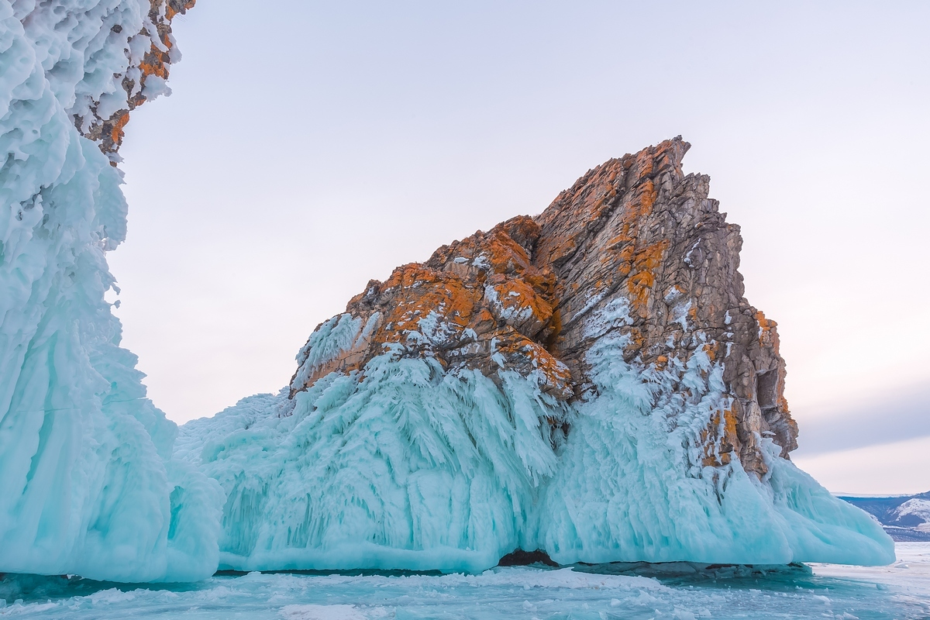

Slide 17
Сало
Плоские тонкие кристаллы льда, еще не смерзшиеся в сплошную корочку. Они образуются на спокойной поверхности воды и являются первым признаком ее охлаждения ниже 0° С. Сроки образования сала определяются тепловым запасом воды.

Slide 18
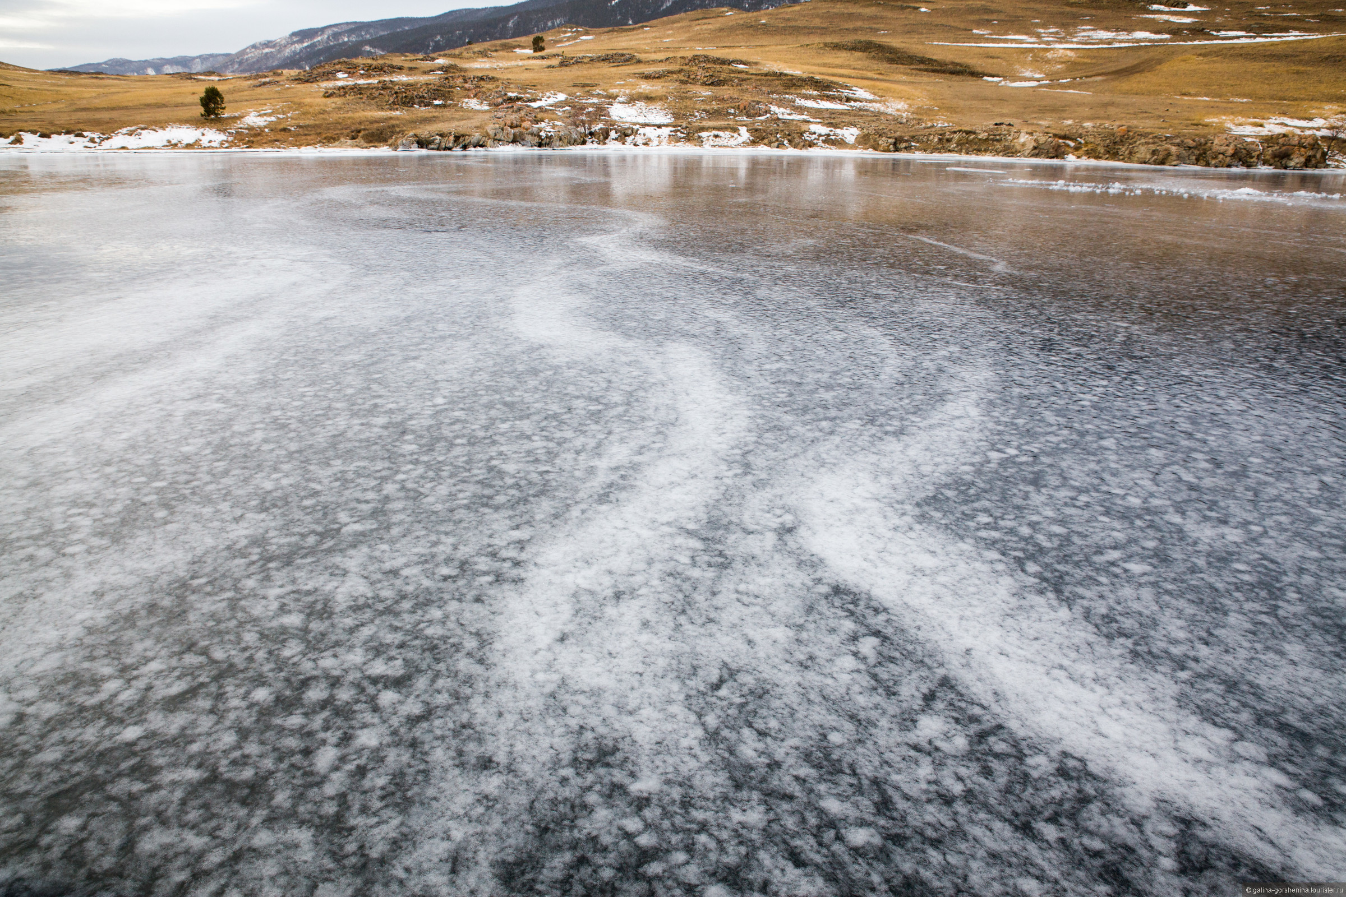

Slide 19
Колобовники
Это скатанная форма блинчатого льда, которая формируется при замерзании озера и разрушении его ледяной кромки волнами. Обычно обломки льдин имеют округлую форму мутного цвета, часто с утолщенными краями. Колобовники доставляют немало неприятностей автомобильному транспорту и даже пешеходам.

Slide 20
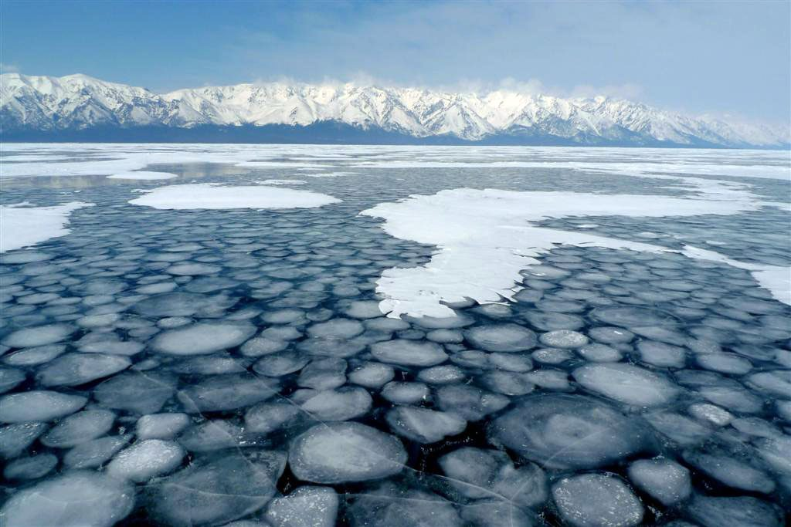

Slide 21
Шуга
Частицы переохладившейся воды вовлекаются в толщу или на дно реки прежде, чем успевают превратиться в лед. Процесс кристаллизации завершается у них уже в воде. Образовавшийся таким образом лед постепенно всплывает и образует шугу.

Slide 22
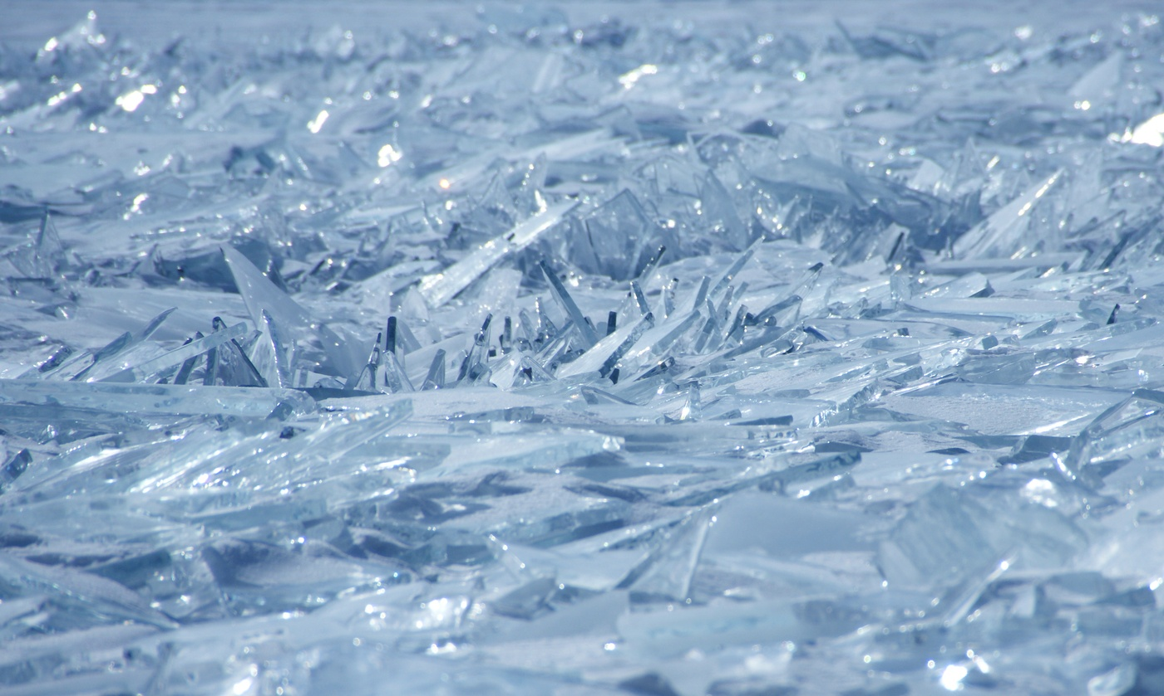

Slide 23
Ледяные сопки
К уникальным явлениям относят и так называемые «сопки». Особенность тут в том, что в процессе ледостава при ветреной погоде холодная вода нагоняется на берег высокими валами, некоторая их часть выбрасывается на сушу далеко от береговой кромки, замерзает в виде конуса. Но замерзает не сразу, а постепенно. В конце концов, появляются своего рода ледяные хребты.

Slide 24

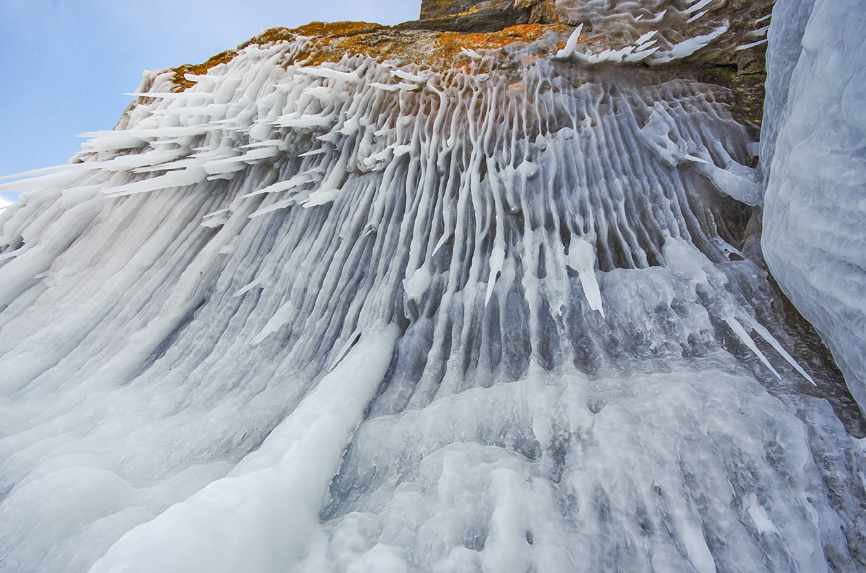

Slide 25
Ледяные гроты
На берегах Байкала много гротов и пещер. Зимой они выглядят как сказочные дворцы благодаря бесчисленным сосулькам, которые украшают стены. В начале зимы, когда озеро еще не сковано льдом, во время штормов вода выплескивается на скалы и тут же замерзает. Волны оставляют после себя удивительной формы наплески и огромные массивы льда, замершие в полуметре над поверхностью.

Slide 26
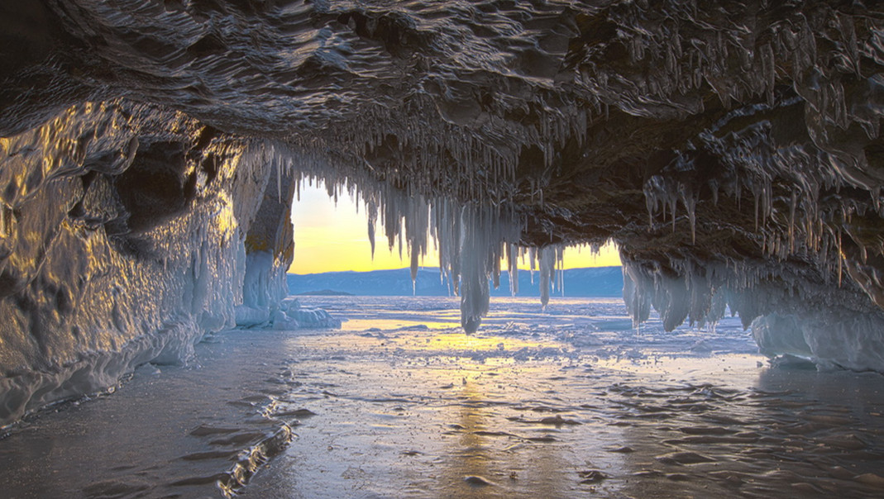

Slide 27
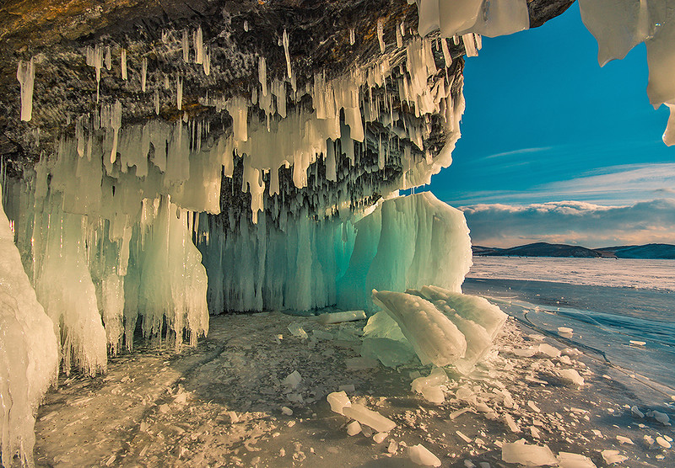

Slide 28
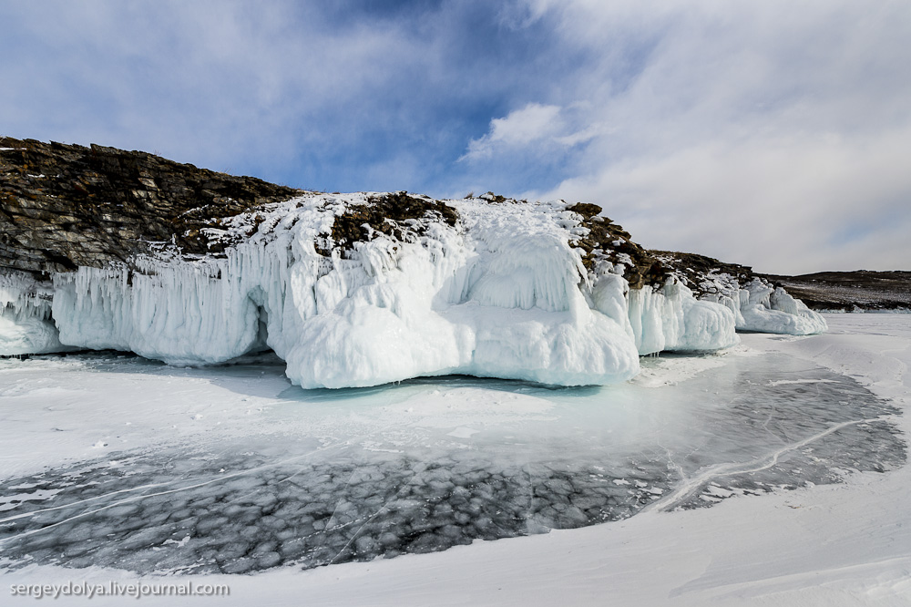
Семь причин, почему ступить на байкальский лёд нужно хотя бы раз в жизни:

Slide 29
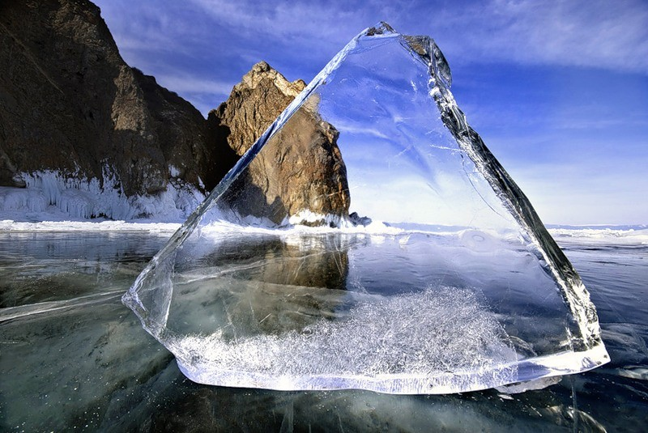
1. 30 километров! На столько тянутся самые длинные трещины во льду Байкала. 2. 40 сантиметров! Такой толщины льда достаточно, чтобы выдержать внедорожник. 3. 5 километров! Таким будет тормозной путь по льду Байкала, если резко нажать на педаль тормоза на скорости 100 км/ ч. 4. 40 метров! На такой глубине сквозь прозрачный лёд видны камни на дне Байкала.

Slide 30
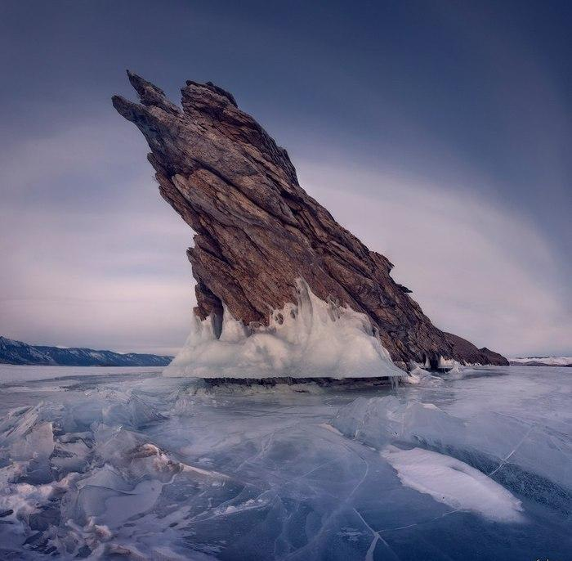
5. −30° С! Даже при такой температуре Байкал ещё не замерзает.
6. В декабре на берегах Байкала образуются удивительные пещеры. Про них нет интересных цифр, но их красота завораживает.
7. Колобовник, сокуй, осенец. Узнать и увидеть эти и другие формы льда можно только на Байкале.

Slide 31
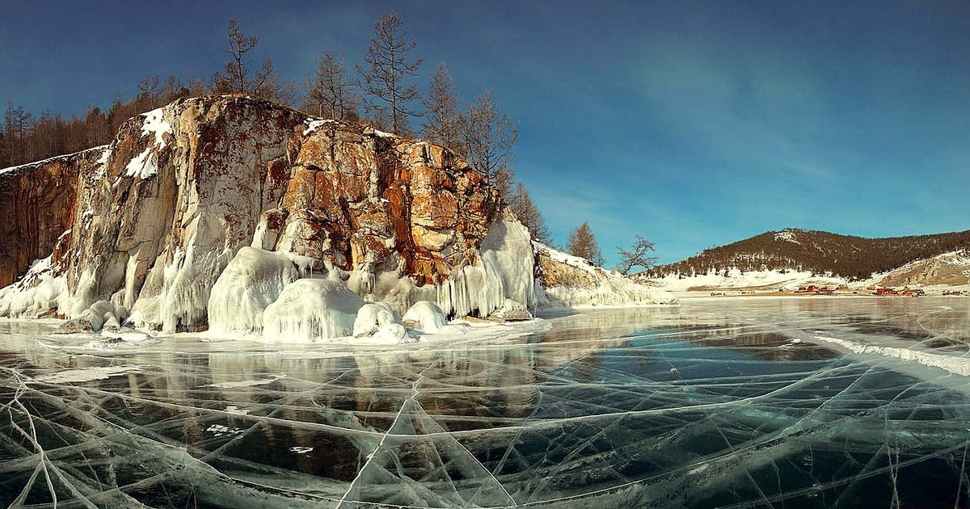
Приезжайте на Байкал
и все увидите своими глазами!

